Slide 1

exit() status
박재원 32151859
kevin304@naver.com

Slide 2
PART 1
_exit()과 exit()
#include <unistd.h>
void _exit(int &status);
#include <stdlib.h>
void exit(int &status);
_exit() : 프로세스를 항상 성공적으로 종료시킨다.
exit() : 종료 핸들러를 등록된 역순으로 호출 후 stdio 스트림 버퍼를 출력하고 _exit()을
호출한다.

Slide 3
PART 1
status 인자의 특징
#include <unistd.h>
void _exit(int &status);
#include <stdlib.h>
void exit(int &status);
status 인자는 프로세스의 종료 상태를 설정한다.
부모 프로세스는 wait() 호출을 통해 이 값을 얻을 수 있다.
정수형으로 선언되어 있지만, 실제로는 오직 하위 8비트만이 부모 프로세스에게 전달된다.
통상적으로, 종료 상태가 0이면 프로세스가 성공적으로 수행 됐음을 뜻한다.
종료 상태가 0 외의 값일 시 성공적인 수행이 아니나, 어떻게 해석 해야 하는지는 정해져 있지 않다.

Slide 4
PART 1
wait()
#include <sys/wait.h>
pid_t wait(int *status);
호출한 프로세스의 자식 프로세스가 종료되지 않았다면 종료될 때까지 블록된다.
status가 NULL이 아니면, 자식 프로세스가 어떻게 됐는지에 대한 정보는 status가 가르키는 정수 값을 통해 리턴된다.

Slide 5
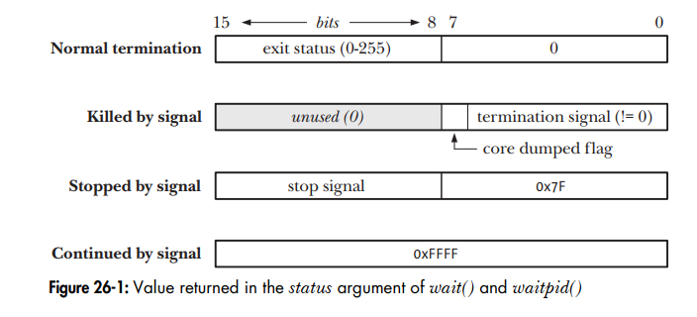
PART 1
대기 상태값
대기 상태는 status가 가르키는 값의 하위 2바이트만이 사용된다.
정상 종료 : 상위 1바이트에 종료 상태가 리턴된다.
시그널에 의한 종료 : 코어 덤프 플래그와 종료 시그널이 하위 1바이트에 리턴된다.
시그널에 의한 멈춤 : 하위 1바이트에 Ox7F가 리턴된다.
시그널에 의한 재개 : OxFFFF

Slide 6
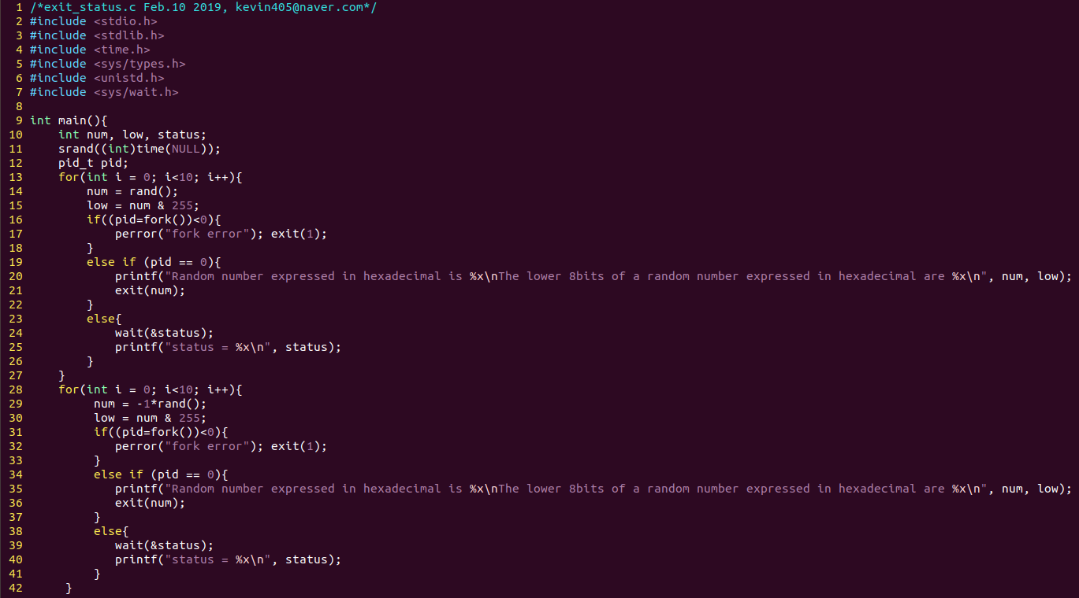
PART 2
status 값에 따른 출력 값 비교 - exit_status.c

Slide 7
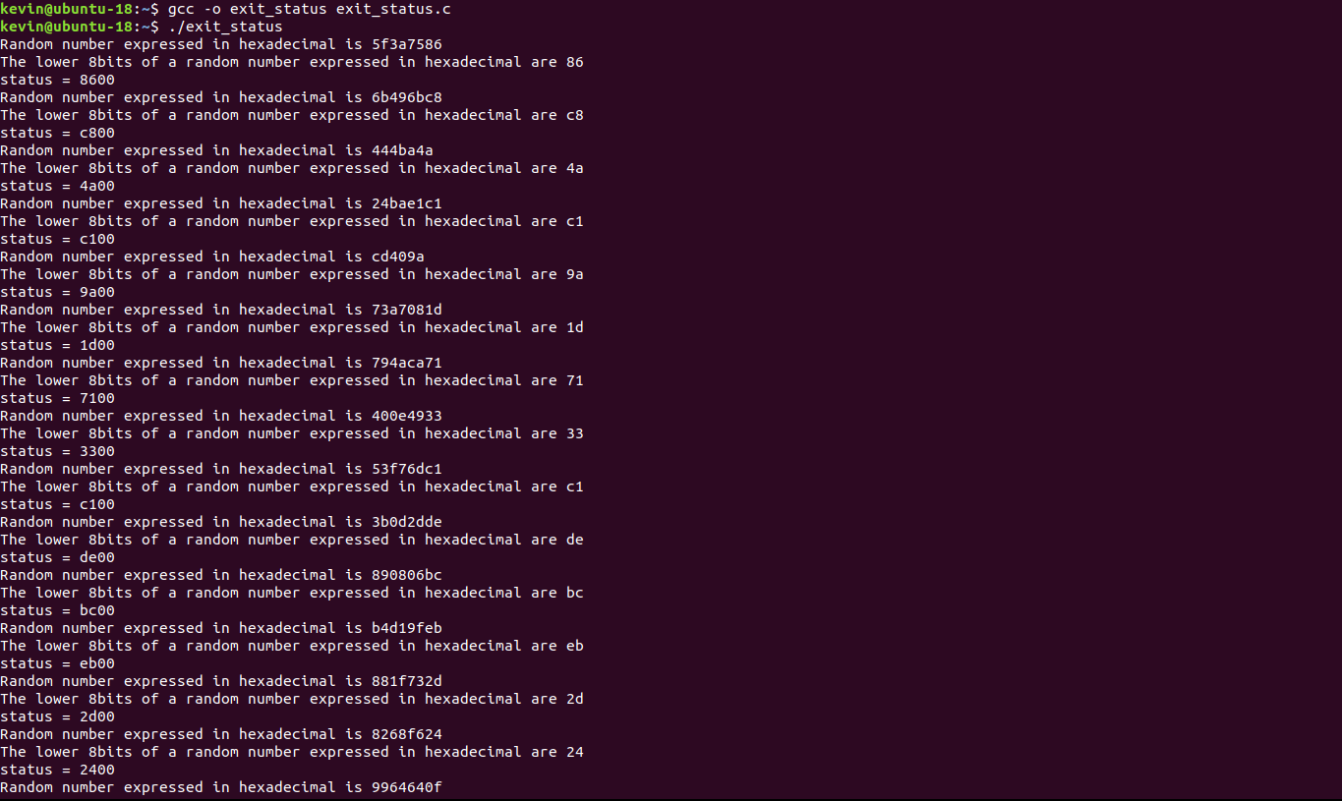
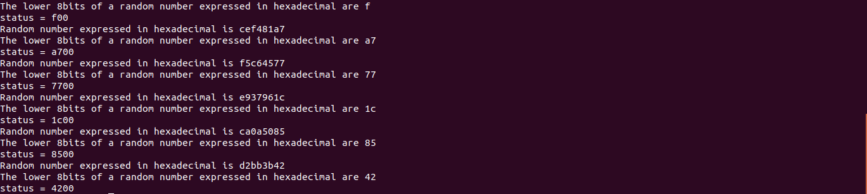
PART 2
exit_status.c 실행

Slide 8
Thank You!
감사합니다

